Slide 1
উপস্থিত সকলকে স্বাগতম

Slide 2
পরিচিতি
মো:তৈয়েবুর রহমান
সহকারী শিক্ষক
পূর্বাচল মাধ্যমিক বিদ্যালয়
অভয়নগর, যশোর।
মোবা : – ০1926320998
mtr01926@gmail.com
শ্রেণি :- নবম
বিষয় :-ব্যবসায় উদ্যোগ
অধ্যায় :- ৪র্থ (মালিকানা ভিত্তিতে ব্যবসায়)
তারিখ:- ০২/০৭/২০১৯

Slide 3
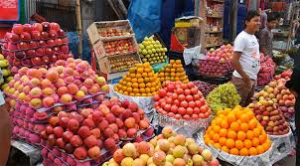
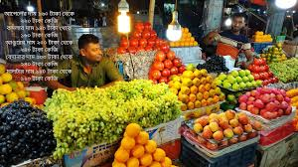

Slide 4
আজকের পাঠ
“একমালিকানা ব্যবসায়”

Slide 5
শিখন ফল
মালিকানার ভিত্তি ব্যবসায় সংগঠনকে কয় ভাগে ভাগ করা যায় বলতে পারবে।
একমালিকানা ব্যবসায় কি বলতে পারবে।
একমালিকানা ব্যবসায়ের বৈশিষ্ট্য বলতে পারবে।
একমালিকানা ব্যবসায় সুবিধা ব্যাখ্যা করতে পারবে।
একমালিকানা ব্যবসায়ের অসুবিধা বিশ্লেষণ করতে পারবে।

Slide 6
মালিকানার ভিত্তিতে ব্যবসায়ের প্রকারভেদ
একমালিকানা ব্যবসায়
অংশীদারি ব্যবসায়
সমবায় সমিতি
রাষ্ট্রীয় ব্যবসায়
যৌথ মূলধনী ব্যবসায়

Slide 7
একমালিকানা ব্যবসায়ের ধারণা
সাধারণভাবে একজন ব্যক্তির মালিকানায় প্রতিষ্ঠিত, পরিচালিত ও নিয়ন্ত্রিত ব্যবসায়কে একমালিকানা ব্যবসায় বলে।
বর্তমানের প্রেক্ষাপটে বলা যায়, মুনাফা অর্জনের লক্ষ্য নিয়ে যখন কোনো ব্যক্তি নিজ দায়িত্বে মূলধন যোগাড় করে কোনো ব্যবসা গঠন ও পরিচালনা করে এবং উক্ত ব্যবসায়ে অর্জিত সকল লাভ নিজে ভোগ করে বা ক্ষতি হলে নিজেই তা বহন করে, তখন তাকে একমালিকানা ব্যবসায় বলে।

Slide 8
একমালিকানা ব্যবসায় গঠন অত্যন্ত সহজ। যে কোনো ব্যক্তি নিজের উদ্যোগে স্বল্প অর্থ নিয়ে এ জাতীয় কারবার শুরু করতে পারেন। সাধারনত এজাতীয় কারবারের আয়তন ছোট হয়। তবে প্রয়োজনে মালিক একাধিক কর্মচারী নিয়োগ করতে পারেন।এবং অধিক অর্থ বিনিয়োগ করতে পারেন। আইনের চোখে একমালিকানা ব্যবসায়ের তেমন কোনো বাধ্যবাধকতা নেই।

Slide 9
এসো উপরের ধারনা থেকে প্রত্যেক দল দুটি করে একমালিকানা ব্যবসায়ের বৈশিষ্ট্য লেখ।

Slide 10
প্রত্যেক দলনেতাকে দিয়ে তার দলের লেখা বৈশিষ্ট্য বোর্ডে লেখাই।
( এখানে পূর্বে লেখা পয়েন্টটি নতুন করে লেখবে না)

Slide 11
তোমাদের লেখা বৈশিষ্টের সাথে এই বৈশিষ্ট্য গুলি মিলিয়ে নিই। এবং প্রয়োজনে খাতায় লিখি।
একমালিকানা ব্যবসায় মালিক সবসময় একজন ব্যক্তি যিনি নিজ উদ্যোগে পুজির সংস্থান করেন, ব্যবসা পরিচালনা করেন এবং ঝুকি বহন করেন।
এ জাতীয় ব্যবসায়ের গঠন বেশ সহজ। আইনগত ঝামেলা না থাকায় যে কেউ ইচ্ছা করলে ও উদ্যোগ নিলে এ ব্যবসায় মুরু করতে পারে।
স্বল্প মূলধন নিয়ে এ জাতীয় ব্যবসায় গঠন করা যায়। মালিক নিজেই এর মূলধন যোগান দেন।
মূলধনের স্বল্পতা ও একজন ব্যক্তির মালিকানার জন্য এর আয়তন সাধারনত ছোট হয়ে থাকে।

Slide 12
আইনের চোখে একমালিকানা ব্যবসায়ের পৃথককোন সত্তা নেই।মালিক ও ব্যবসায় অভিন্ন।
এ জাতীয় ব্যবসায়ের সম্পূর্ণ দায়-দাযিত্ব মালিকের। ফলে তার দায় অসীম।
পুরো ব্যবসায়ের একক মালিকানার জন্য লাভের সবটা মালিক একা ভোগ করেন।
একমালিকানা ব্যবসায়ের স্থায়িত্ব মালিকের ইচ্ছার উপর নির্ভরশীল। কারণ ব্যবসায় চালু রাখা বন্ধ করা মালিকের ইচ্ছার উপর নির্ভরকরে।
একমালিকানা ব্যবসায়ের সকল ঝুকি মালিককে একক ভাবে বহন করতে হয়।

Slide 13
উপরের আলোচনার প্রেক্ষিতে একমালিকানা ব্যবসায়ের কোন সুবিধা আছে কি? থাকলে প্রত্যেক দল থেকে দুটি করে বৈশিষ্ট্য খাতায় লেখ।
তোমাদের লেখা একমালিকানা ব্যবসায়ের সুবিধার সাথে এই সুবিধা গুলি মিলিয়ে দেখি । এবং ্রয়োজনে খাতায় লিখে নেই।

Slide 14
সিদ্ধান্ত গ্রহণের সুবিধা।
মুনাফা ভোগের সুবিধা।
কার্য পরিচালনায় সুবিধা।
ঋণের জন্য অন্যের কাছে যেতে হয়না।
অন্যের নিকট জবাবদিহি করতে হয় না।
এজাতিয় ব্যবসায় গঠন কালে আইনের জটিলতায় ভুগতে হয়না।
মালিক ইচ্ছা করলে যে কোনো সময় প্রতিষ্টান টি বন্ধ করে দিতে পারেন।

Slide 15
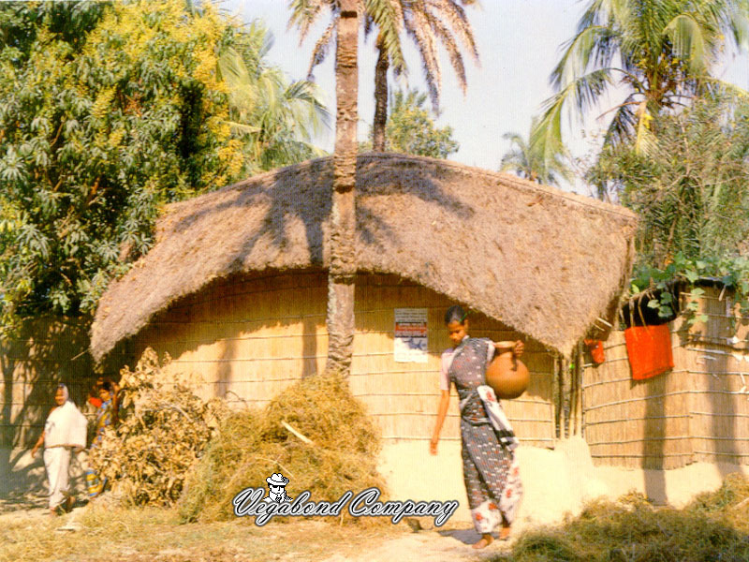
কাজ
বাড়ীর
“একমালিকানা ব্যবসায়ের সুবিধা থাকলেও এর কিছু অসুবিধাও আছে” উক্তিটির স্বপক্ষে যুক্তি দাও।

Slide 16
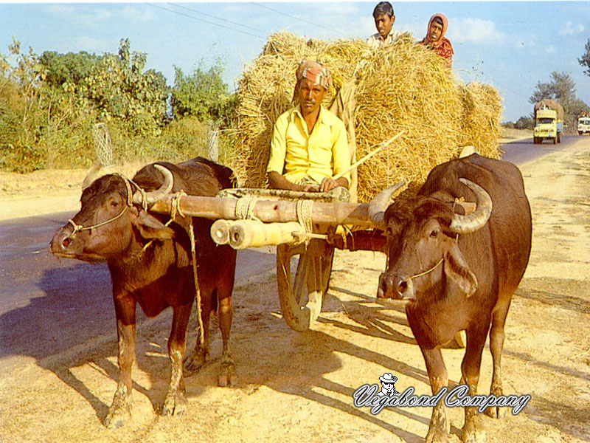
সকলকে ধন্যবাদ

